Slide 1


Evaluación Morfofuncional y Perfil de Riesgo Vascular en el Síndrome de Combinación Fibrosis Pulmonar-Enfisema. FVC/DLCO como prometedor predictor de Hipertensión Pulmonar.
A. López Bauzá, N. Castelo Branco Carvajal, C. López Ramírez, J. L. López Campos, , A. Fernández Boza, J. A. Rodríguez Portal.
Unidad Médico-Quirúrgica de Enfermedades Respiratorias. Instituto de Biomedicina de Sevilla (IBiS). Hospital Universitario Virgen del Rocío/Universidad de Sevilla, España.

Slide 2
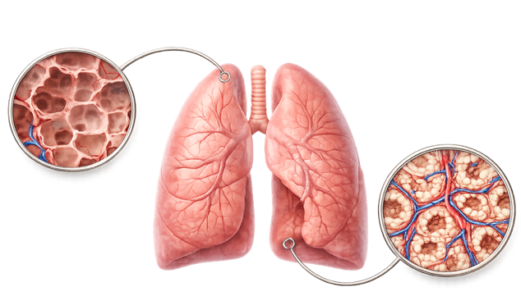

INTRODUCCIÓN
1. Combinación Fibrosis Pulmonar Enfisema: definición como síndrome.
Enfisema ⩾ 15%.
Volúmenes pulmonares conservados con Dlco ↓↓
HT precapilar no relacionada con la sola presencia de enfisema, fibrosis o el contexto etiológico (ETC).
Cottin et al., Am J Respir Crit Care Med 2022

Slide 3
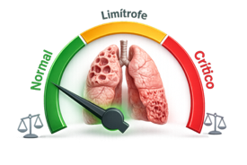
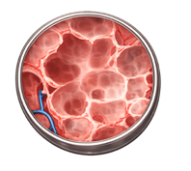
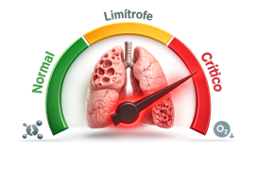
INTRODUCCIÓN
2. Síndrome de Combinación Fibrosis Pulmonar Enfisema: La Paradoja Funcional.
↔️/↓ FVC
↑TLC
↑↑VR
↓FEV1/FVC
↓↓ DLCO
ENFISEMA
FVC
FVC ↓
TLC ↓
VR ↓/↔️
FEV1/FVC ↔️/↑
DLCO ↓↓
EPID
Destrucción de la membrana alveolo-capilar
DLCO / KCO
Notes:
En la CPFE, el enfisema y la fibrosis se contrarrestan a nivel mecánico, dando lugar a volúmenes aparentemente conservados, pero ambos procesos confluyen en la destrucción funcional de la membrana alveolo-capilar, produciendo una caída desproporcionada de la DLCO. Esta disociación explica el aumento del cociente FVC/DLCO y su relación con el desarrollo precoz de hipertensión pulmonar

Slide 4
INTRODUCCIÓN
3. SCFPE y riesgo de HTP:
SCFPE
47-90%
HTP
La presencia de HTP en CPFE tiene peor pronóstico que EPOC-HTP y EPID-HTP.
La presencia de HTP en CPFE se asocia a una supervivencia aprox. de 2 años y una mortalidad 4-6 veces mayor que en CPFE sin HTTP.
Figura modificada de S120. Thorax 2014
Cottin V et al. Eur Respir J 2010; Ni H et al. BMC Pulm Med 2023
Notes:
Como se ve en esta curva de Kaplan–Meier, los pacientes con hipertensión pulmonar sobre SCFPE tienen la peor supervivencia comparados con hipertensión pulmonar sobre EPOC o sobre EPID. Es decir, cuando la PH aparece en SCFPE, el impacto pronóstico es máximo
“En esta cohorte concreta, la supervivencia fue claramente peor en los pacientes con HTP sobre SCFPE, seguida de la HTP sobre EPOC, siendo más favorable en la HTP sobre EPID, como muestra la figura. Sin embargo, en series amplias y en las guías de hipertensión pulmonar por enfermedad pulmonar difusa, la HTP asociada a ILD/IPF se considera en general de peor pronóstico que la HTP‑EPOC; es decir, este patrón probablemente refleja el tamaño muestral y las características específicas de esta serie, pero coincide en señalar que cuando la HTP aparece en el contexto de SCFPE el impacto pronóstico es especialmente desfavorable.”
El cociente capacidad vital forzada/capacidad de difusión del monóxido de carbono (FVC/DLCO) es un indicador funcional no invasivo que refleja un deterioro relevante del lecho capilar pulmonar o de la membrana de difusión. En diversas enfermedades pulmonares intersticiales fibrosantes sin enfisema, este cociente se ha consolidado como un marcador indirecto útil para la detección de HTP y como predictor de mortalidad. Sin embargo, en el contexto del SCFPE, la interpretación de este cociente es especialmente compleja debido a la preservación “falseada” de la FVC, lo que ha generado incertidumbre sobre su verdadero valor como marcador subrogado de riesgo vascular.
Su complicación más grave es la hipertensión pulmonar, presente en hasta el 90% de casos, mucho más frecuente que en IPF o EPOC aislados. La HTP reduce drásticamente la supervivencia a menos de 2 años y es un predictor independiente de mortalidad. Sin embargo, el propio consenso reconoce que no existen biomarcadores validados para monitorizar el riesgo vascular en SCFPE, y la FVC no es confiable para seguimiento. Ante esta laguna, necesitamos identificar marcadores funcionales simples que permitan estratificar este riesgo.”

Slide 5

INTRODUCCIÓN
4. FVC/DLCO: Marcador de Riesgo Vascular en múltiples patologías.
EPID fibrosantes (IPF, PF-ILD) | ≈1,4–1,6 | - Predictor HTTP y mortalidad - Independiente de severidad FVC/DLCO | Zisman 2007, Sobiecka 2020, Waxman 2020
EPID-ES | ≈1,4–1,6 | - Cribado HTP recomendado (guías DETECT) - Combina con ecocardiografía - VPP 45-60% | Steen 2005, Smith 2025
EPOC | FVC/DLCO alto (umbral dependiente de unidades) | - Predice HTP y mortalidad 5 años (HR 2,4) - Añade info pronóstica a FEV₁ | Andersen 2023, Liu 2025
ETC (LES, AR, EMTC, SAS, DM, SS, SSc) | ≈1,3–1,5 en algunas series | - Detección HTP - Estratificación riesgo | Zhang 2024
SCFPE | ??? | Interpretación compleja: FVC "falsamente preservada”. | Laguna de conocimiento
La declaración de consenso 2022: En SCFPE no existe aún un punto de corte validado de FVC/DLCO; es un objetivo prioritario para futuras cohortes específicas.
Notes:
FVC/DLCO: Marcador Consolidado de Riesgo Vascular Pulmonar en Múltiples Patologías
El cociente FVC/DLCO está consolidado como marcador de riesgo vascular en múltiples patologías. En EPID fibrosantes sin enfisema, valores superiores a 1,6-2,0 predicen HTP y mortalidad. En esclerosis sistémica, un punto de corte de 1,4-1,5 se recomienda para cribado de HTP en las guías DETECT, con especificidad superior al 80%. En EPOC, un cociente mayor de 1,09 predice HTP y mortalidad a 5 años, añadiendo información pronóstica más allá del FEV1. Sin embargo, en SCFPE, su valor era completamente desconocido. La interpretación es compleja porque la FVC está falsamente preservada por el enfisema, pero la DLCO está críticamente baja por la pérdida dual de parénquima y lecho capilar. Ante esta laguna, nos preguntamos: ¿puede el FVC/DLCO asociarse con HTP también en SCFPE?"

Slide 6


HIPÓTESIS
FVC/DLCO ↑↑
+
Hipertensión pulmonar
↔️ FVC
↓↓ DLCO
A pesar de la preservación relativa de la FVC en SCFPE, un cociente FVC/DLCO elevado reflejará la pérdida desproporcionada de lecho capilar pulmonar y se asociará con la presencia de hipertensión pulmonar precapilar
Notes:
Esquema pulmón SCFPE con flechas: FVC ↔ (preservada por enfisema) + DLCO ↓↓↓ (por fibrosis + enfisema) = FVC/DLCO ↑↑ → HTTP.
HTP

Slide 7
OBJETIVOS
Objetivo principal:
Analizar las diferencias clínicas, funcionales y morfológicas entre el SCFPE y la fibrosis pulmonar sin enfisema.
Evaluar la asociación entre el cociente FVC/DLCO y la presencia de HTP precapilar en una cohorte de pacientes con SCFPE.
Objetivos secundarios:
Analizar otros marcadores como Índice de Charlosn, grado de disnea (mMRC), valores séricos de NT-proBNP y TM6M.
Notes:
Evaluar la asociación entre el cociente FVC/DLCO y la presencia de HTP precapilar en una cohorte de pacientes con SCFPE.
Objetivos secundarios:
Describir las características clínicas, funcionales y morfológicas del SCFPE frente a EPID fibrosante sin enfisema, aplicando los criterios del consenso internacional 2022.
Analizar otros marcadores asociados con HTP (NT-proBNP, TM6M).
Desde un punto de vista clínico, la identificación de marcadores funcionales simples que permitan reconocer de forma precoz a los pacientes con SCFPE en mayor riesgo vascular continúa siendo un objetivo prioritario. En este contexto, el presente estudio tiene como objetivo analizar las diferencias clínicas, funcionales y morfológicas entre el SCFPE y la fibrosis pulmonar sin enfisema, aplicando los criterios del consenso internacional de 2022, así como evaluar específicamente la asociación entre el cociente FVC/DLCO y la presencia de hipertensión pulmonar precapilar.

Slide 8







MÉTODOS
Diseño del estudio:
Estudio transversal (N=54)
EPID NO SCFPE
n=32
EPID SCFPE
N=22
EVALUACIÓN
Datos demográficos
Disnea
(mMRC)
Función pulmonar
U Mann-Whitney, Chi², p<0,05
NT-proBNP
EcocardioTT
CCD
Notes:
Datos demográficos,

Slide 9

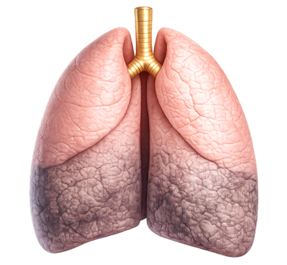




RESULTADOS
1. SCFPE: Características demográficas, clínica y comorbilidades.
EPID NO SCFPE
SCFPE
º |  |  | P value
65,6 | Varones (%) | 90,9 | 0,033
70,3 | Edad (años) | 69,9 | 0,85
20 | IPA | 63 | 0,001
2 (6,3%) 20 (62,5%) 9 (28,1%) 1 (3,1%) 0 (0%) | mMRC Grado 0 Grado 1 Grado 2 Grado 3 Grado 4 | 5 (22,7%) 8 (36,4%) 5(22,7%) 3 (13,6%) 1 (4,5%) | 0,092
28,0 | IMC | 26,4 | 0,132
4,7 | I Charlson | 2,1 | <0,001
Notes:
- SCFPE es un fenotipo diferenciado con disociación funcional profunda (FVC preservada, DLCO/KCO gravemente bajos)
FVC/DLCO elevado (2,6 vs. 1,9; p=0,014) cuantifica esta desproporción funcional característica.
Los pacientes con EPID sin SCFPE presentaron IMC y Charlson significativamente mayores, compatible con una mayor carga de comorbilidad sistémica, mientras que en SCFPE predominó la afectación pulmonar específica
El CFPE es una patología casi exclusiva de varones (90,9%) con una carga tabáquica masiva1.
• Dato Clave: El consumo acumulado en el grupo CFPE triplica al de la fibrosis aislada (62,6 vs 20 paquetes-año; p < 0.001).
El grupo SCFPE mostró el fenotipo esperado: predominio masculino, gran carga tabáquica y, funcionalmente, FVC similar pero DLCO y KCO críticamente bajos con TLC y VR elevados, confirmando la disociación funcional. Crucialmente, el cociente FVC/DLCO fue significativamente mayor: 2,6 frente a 1,9, cuantificando esta desproporción

Slide 10
RESULTADOS
1. SCFPE: Fenotipo Diferenciado con Disociación Funcional Marcada.
EPID NO SCFPE
SCFPE
º |  |  | P value
76 % | FVC (%) | 82,5 % | 0,176
46 % | DLCO (%) | 36 % | 0,032
75 % | KCO (%) | 58,8 % | 0,001
79 % | TLC (%) | 89 % | 0,002
84 % | VR (%) | 105 % | 0,013
1,9 ± 0,8 | FVC/DLCO | 2,6 ± 1,3 | 0,014
Notes:
- SCFPE es un fenotipo diferenciado con disociación funcional profunda (FVC preservada, DLCO/KCO gravemente bajos)
- FVC/DLCO elevado (2,6 vs. 1,9; p=0,014) cuantifica esta desproporción funcional característica
El CFPE es una patología casi exclusiva de varones (90,9%) con una carga tabáquica masiva1.
• Dato Clave: El consumo acumulado en el grupo CFPE triplica al de la fibrosis aislada (62,6 vs 20 paquetes-año; p < 0.001).
El grupo SCFPE mostró el fenotipo esperado: predominio masculino, gran carga tabáquica y, funcionalmente, FVC similar pero DLCO y KCO críticamente bajos con TLC y VR elevados, confirmando la disociación funcional. Crucialmente, el cociente FVC/DLCO fue significativamente mayor: 2,6 frente a 1,9, cuantificando esta desproporción

Slide 11



RESULTADOS
2. FVC/DLCO ↑↑ : Asociación significativa con la Hipertensión pulmonar.
 | HTP (n=3) | Sin HTP (n=51) | P value
FVC/DLCO | 4,2 ± 2,4 | 2,1 ± 0,9 | 0,023
NT-proBNP (pg/mL) | 2297,7 | 162,8 | 0,026
TM6M (metros) | 331,0 | 452,7 | 0,061
Pese a la baja prevalencia de HTP, el coeficiente FVC/DLCO se duplicó en pacientes con SCFPE con HTP respecto a aquellos sin HTTP (4,2 vs. 2,1) y la significación estadística hacen improbable que sea azar.
Notes:
Se diagnosticaron 3 casos de HTP precapilar confirmados por cateterismo. Pese al número pequeño, el FVC/DLCO fue significativamente superior en pacientes con HTP: 4,2 frente a 2,1, con un p de 0,023. El NT-proBNP también fue significativamente más alto. La magnitud de la diferencia y la robustez estadística apoyan que esta asociación es real
Nuestros resultados muestran que, en el contexto específico del SCFPE, el FVC/DLCO deja de ser un parámetro ambiguo para convertirse en un buen integrador de la disociación mecánica‑difusión, y que esa disociación se relaciona de forma muy clara con la presencia de HTP.

Slide 12


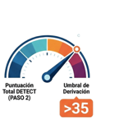
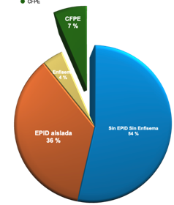







RESULTADOS
Cohorte SSc n=550
7% CFPE
STEP 1
STEP 2
FVC %
DLco %
FVC/DLco
ACA
NT-proBNP
Área de AD (cm²)
Telangiectasias
VRT (sPAP)
Cohorte SSc n=550
Eje derecho.
Sauer et al. Rheumatology 2025
Notes:
Nuestros datos muestran que en SCFPE el FVC/DLCO elevado se asocia significativamente con HTP. Pero, ¿tiene esto sentido más allá de nuestra cohorte?
La respuesta es sí: en esclerosis sistémica, el algoritmo DETECT integra FVC/DLCO como marcador de cribado de HTP en más de 500 pacientes. Es decir, lo que vemos en SCFPE es consistente con un patrón ya validado en otras enfermedades con afectación pulmonar difusa, reforzando la lógica de nuestro enfoque
este artículo reciente en esclerosis sistémica, publicado el 2025. En su cohorte de 550 pacientes, SCFPE tiene 6.5% de prevalencia, y miren lo que pasa con el algoritmo DETECT, que usa FVC/DLCO como nosotros
Primero, miren este gráfico: en 550 pacientes con esclerosis sistémica, el 7% tenía SCFPE como nosotros estudiamos. [PAUSA]
DETECT es un algoritmo internacional para detectar hipertensión pulmonar. Funciona en dos pasos simples:
Paso 1 pregunta: ¿vale la pena hacerle un ecocardiograma? Mira FVC/DLCO, anticuerpos, biomarcadores... Si da más de 300 puntos, se hace eco.
Paso 2 suma los datos del eco. Si pasa 35 puntos, se recomienda cateterismo para confirmar HTP.

Slide 13
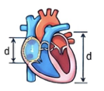



RESULTADOS
STEP 1
STEP 2
FVC/DLCO ≈2.15 Vs 1.37 en ILD y 1.26 SSc sin EPID ni enfisema.
AD 16 cm²
330 ± 21 pts
43 ± 14 pts
HTP= 67% (Vs 48% tasa global)
FVC/Dlco no aumenta F+ (OR 0.68)
sPAP 34mmHg
En CFPE, un coeficiente FVC/DLCO no es sólo un artefacto de distorsión mecánica, sino un marcador de riesgo vascular que merece ser integrado en algoritmos de cribado de HTP.
Sauer et al. Rheumatology 2025
Notes:
En los pacientes SCFPE del estudio, miren: su FVC/DLCO era 2.15 -el más alto de todos-, disparaba DETECT Paso 1 a 330 puntos, y cuando los mandaron a cateterismo... ¡67% tenían HTP confirmada! Y lo mejor: sin falsos positivos.
Esto valida nuestro FVC/DLCO ≥4: en SCFPE señala riesgo vascular REAL
Prevalencia de CPFE en la cohorte SSc: 7% (36 de 550).Emphysema-elevates-the-DETECT-scores-impact-on-pulmonary-hypertension-screening-and-diagnosis-in.pdf​
CPFE se asocia a:
FVC más baja y DLCO muy baja.Emphysema-elevates-the-DETECT-scores-impact-on-pulmonary-hypertension-screening-and-diagnosis-in.pdf​
FVC/DLCO más alto de todos los grupos (≈2.15, frente a 1.26 sin afectación pulmonar y 1.37 en ILD sola).Emphysema-elevates-the-DETECT-scores-impact-on-pulmonary-hypertension-screening-and-diagnosis-in.pdf​
sPAP más elevada y peor clase NYHA.Emphysema-elevates-the-DETECT-scores-impact-on-pulmonary-hypertension-screening-and-diagnosis-in.pdf​
En DETECT:
DETECT paso 2 medio en CPFE ≈43 puntos, por encima del umbral de cateterismo (>35).Emphysema-elevates-the-DETECT-scores-impact-on-pulmonary-hypertension-screening-and-diagnosis-in.pdf​
En las regresiones, cuando se separa ILD y enfisema, el peso lo lleva el enfisema, pero el grupo CPFE como tal sigue teniendo DETECT claramente elevado.Emphysema-elevates-the-DETECT-scores-impact-on-pulmonary-hypertension-screening-and-diagnosis-in.pdf​
En los que fueron a cateterismo tras DETECT positivo:
En CPFE, la HTP se confirmó en el 67% de los casos, por encima del 48% de la cohorte global.Emphysema-elevates-the-DETECT-scores-impact-on-pulmonary-hypertension-screening-and-diagnosis-in.pdf​
CPFE no se asoció a falsos positivos de DETECT (OR 0.64, sin significación).
En esclerosis sistémica, la CFPE se asocia a un FVC/DLCO muy elevado y a DETECT claramente positivo, con confirmación de HTP en el 67% de los casos y sin aumento de falsos positivos. Es decir, en CFPE un FVC/DLCO alto refleja verdadera carga vascular, no sólo distorsión mecánica.”
"Donde la guía 2022 decía 'cautela', Sauer 2025 confirma: FVC/DLCO en SCFPE detecta HTP real"

Slide 14





DISCUSIÓN
El coeficiente FVC/DLCO: de parámetro ambiguo a marcador potencial de riesgo vascular.
1. Respondiendo nuestra hipótesis
FVC/DLCO en SCFPE se relaciona con la presencia de HTP
FVC/DLCO es significativamente mayor en SCFPE que en fibrosis sin enfisema (2,6 vs. 1,9; p=0,014).
FVC/DLCO se duplica en paciente con SCFPE-HTP (4,2 vs. 2,1; p=0,023)
2. Posible integración clínica
SCFPE
FVC/Dlco y/o ↑↑NT-proBNP
% Intermedia/↑HTP
CCD
Notes:
Nuestros resultados apoyan que FVC/DLCO pueda incorporarse como señal de alarma dentro de un algoritmo de cribado de HTP en SCFPE.
Nuestra hipótesis era que un FVC/DLCO elevado, en un contexto de FVC relativamente preservada, reflejaría la pérdida de lecho capilar y se asociaría con HTP en SCFPE. Lo que vemos en nuestra cohorte confirma esta idea: el FVC/DLCO es mayor en SCFPE que en fibrosis sin enfisema y, sobre todo, se duplica en los pacientes con HTP, con diferencias estadísticamente significativas. Esto nos permite plantear que el FVC/DLCO actúe como señal de alarma dentro de un algoritmo de cribado de HTP en SCFPE. Ahora bien, nuestro estudio no permite aún fijar un punto de corte ni valorar el riesgo a largo plazo; para ello serán necesarios estudios de casos y controles y cohortes prospectivas multicéntricas. Es decir, respondemos a la hipótesis en términos de asociación, y abrimos el camino para convertir este hallazgo en una herramienta clínica validada
El coeficiente FVC/DLCO como potencial herramienta de para Estratificación de Riesgo Vascular en pacientes con SCFPE.

Slide 15

DISCUSIÓN
El coeficiente FVC/DLCO: de parámetro ambiguo a marcador potencial de riesgo vascular.
3. Limitaciones
Definir puntos de corte de FVC/DLCO o NT‑proBNP (tamaño muestral y diseño transversal).
No conocemos (aún) el valor predictivo longitudinal de estos parámetros.
4. Perspectivas futuras
Estudio de casos y controles (SCFPE con vs. sin HTP por CCD) para definir puntos de corte.
Cohortes prospectivas multicéntricas para validar un algoritmo de cribado específico para SCFPE.
Notes:
No hemos podido definir puntos de corte óptimos de FVC/DLCO o NT‑proBNP por el tamaño muestral y el diseño transversal.Articulo.-Evaluacion-Morfofuncional-y-Perfil-de-Riesgo-Vascular-en-el-Sindrome-de-Combinacion-Fi.pdf​
No conocemos aún el valor predictivo longitudinal de estos parámetros (riesgo de desarrollar HTP en el seguimiento).
Se necesitan:
Estudio de casos y controles (SCFPE con vs. sin HTP por CCD) para definir puntos de corte.
Cohortes prospectivas multicéntricas para validar un algoritmo de cribado específico para SCFPE.pmc.ncbi.nlm.nih+1
Recuadro breve al pie:
“Este estudio aporta la primera evidencia de asociación entre FVC/DLCO y HTP en SCFPE y abre la puerta a estudios de validación que permitan convertir este hallazgo en una herramienta clínica.
Nuestra hipótesis era que un FVC/DLCO elevado, en un contexto de FVC relativamente preservada, reflejaría la pérdida de lecho capilar y se asociaría con HTP en SCFPE. Lo que vemos en nuestra cohorte confirma esta idea: el FVC/DLCO es mayor en SCFPE que en fibrosis sin enfisema y, sobre todo, se duplica en los pacientes con HTP, con diferencias estadísticamente significativas. Esto nos permite plantear que el FVC/DLCO actúe como señal de alarma dentro de un algoritmo de cribado de HTP en SCFPE. Ahora bien, nuestro estudio no permite aún fijar un punto de corte ni valorar el riesgo a largo plazo; para ello serán necesarios estudios de casos y controles y cohortes prospectivas multicéntricas. Es decir, respondemos a la hipótesis en términos de asociación, y abrimos el camino para convertir este hallazgo en una herramienta clínica validada.

Slide 16
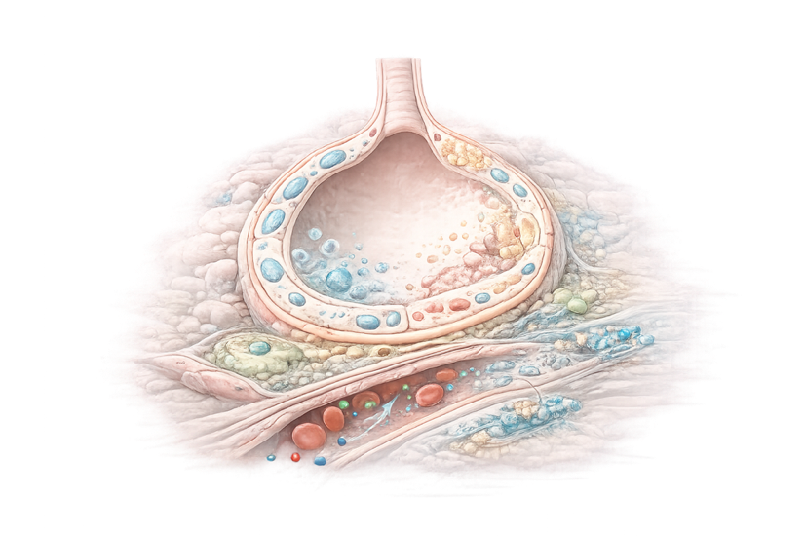
CONCLUSIONES
El SCFPE constituye un fenotipo de muy alto riesgo vascular, donde la HTP tiene un impacto pronóstico especialmente desfavorable.
El cociente FVC/DLCO se perfila como un candidato a biomarcador funcional sencillo para la estratificación de riesgo de HTP en SCFPE.
Incorporar parámetros funcionales como FVC/DLCO y NT‑proBNP a algoritmos de cribado podría optimizar la selección de pacientes para estudios hemodinámicos.
Son imprescindibles estudios de validación específicos en SCFPE que definan puntos de corte y confirmen el valor pronóstico y de cribado de estos biomarcadores.
Notes:
La CFPE es un síndrome con un fenotipo diferenciado con una disociación funcional característica.
El coeficiente FVC/DLCO elevado (2,6 vs. 1,9; p=0,014) refleja desproporción funcional
✓ Asociación significativa con HTP precapilar (4,2 vs. 2,1; p=0,023)
✓ Marcador no invasivo prometedor para estratificar riesgo vascular y seleccionar candidatos a CCD
La identificación temprana de HTP mediante FVC/DLCO puede optimizar el manejo y pronóstico en SCFPE.
Nuestros resultados ratifican que el SCFPE constituye un fenotipo clínico-funcional característico, por su perfil de disociación funcional, su fisiopatología y su implicación pronóstica. La asociación estadísticamente significativa entre el FVC/DLCO y la HTP, sugiere que este cociente es un marcador subrogado potente de riesgo vascular también en el SCFPE. Estos hallazgos reafirman la necesidad de investigar a fondo su patogenia para optimizar su manejo clínico y monitorización. Se necesitan estudios con cohortes más grandes para estudiar en profundidad este hallazgo.
Este trabajo aporta evidencia preliminar en una línea de investigación prioritaria señalada por la declaración ATS/ERS/JRS/ALAT 2022: el papel del FVC/DLCO como marcador de riesgo vascular en SCFPE, que deberá confirmarse en cohortes mayores.

Slide 17
Evaluación Morfofuncional y Perfil de Riesgo Vascular en el Síndrome de Combinación Fibrosis Pulmonar-Enfisema. FVC/DLCO como prometedor predictor de Hipertensión Pulmonar.
A. López Bauzá, N. Castelo Branco Carvajal, C. López Ramírez, J. L. López Campos, , A. Fernández Boza, J. A. Rodríguez Portal.

